Slide 1





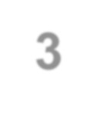











BÀI 3:
BOX MODEL VÀ LAYOUT
WEB1013 – XÂY DỰNG TRANG WEB
THIẾT KẾ LAYOUT

Slide 2






























MỤC TIÊU BÀI HỌC
HIỂU VÀ ỨNG DỤNG MÔ HÌNH HỘP TRONG CSS
HIỂU VÀ THIẾT KẾ LAYOUT
TỔ CHỨC TRANG WEB VỚI CỬA SỔ CON

Slide 3




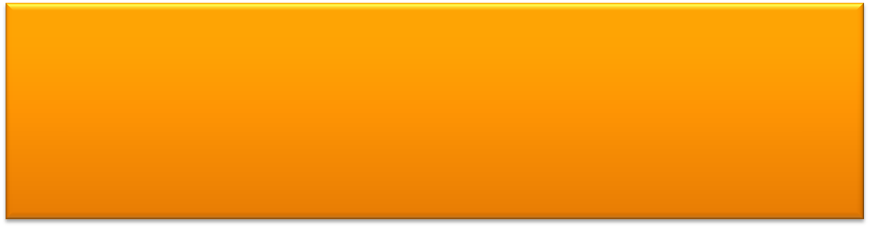
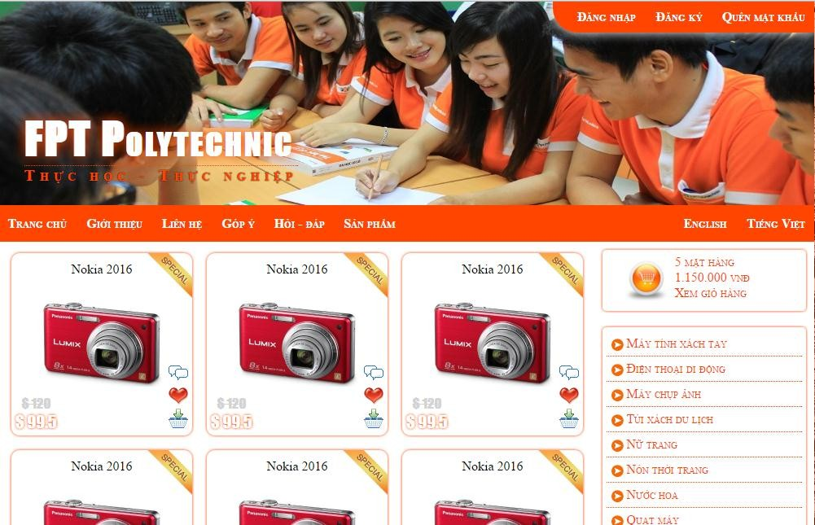
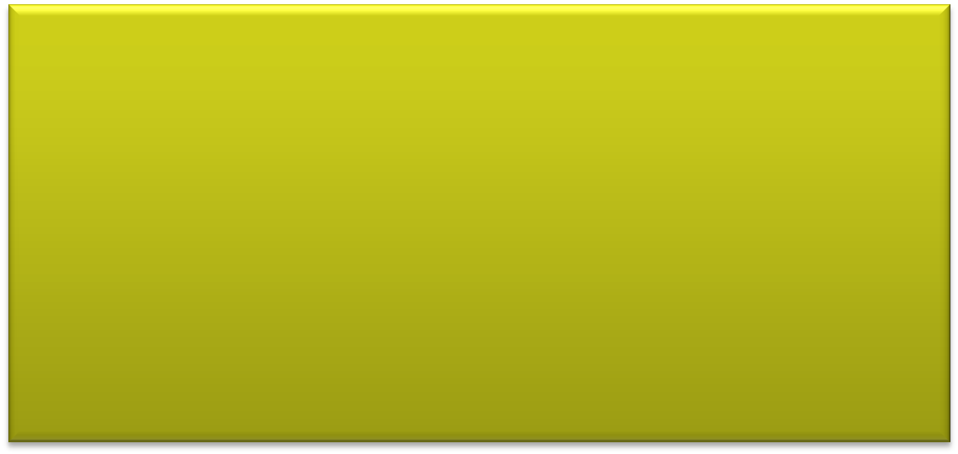

ĐẶT VẤN ĐỀ
<header>
<nav>
<article>
<aside>
<footer>

Slide 4





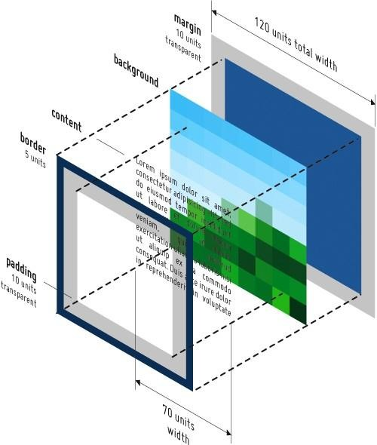
BOX MODEL

Slide 5







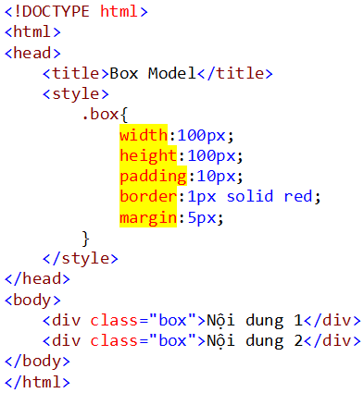
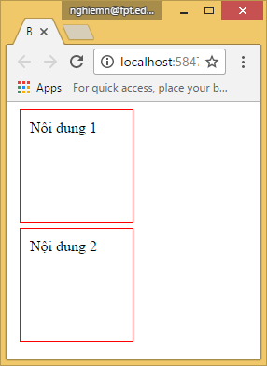
TÌM HIỂU BOX MODEL
border:1px solid red
Width:100px Height:100px
Padding:10px
Margin:5px

Slide 6








MÔ HÌNH HỘP (BOX MODEL)
Diện tích chiếm dụng của một phần tử
trên trang web là hình chữ nhật
Các thuộc tính CSS về các thông số mô hình hộp gồm:
width
padding margin
Kích thƣớc: width, height
Khoảng đệm xung quanh: padding
Đƣờng bao: border
Lề xung quanh: margin
Nền: background-color, background-image
Bo góc: border-radius
Bóng: box-shadow
height
Nội dung
border

Slide 7



ĐẶC ĐIỂM MÔ HÌNH HỘP
Kích thƣớc không bao gồm padding,
margin và border
Ảnh nền nằm trên màu nền
Nền của phần padding chung với nền của hộp
Nền của margin luôn trong suốt

Slide 8






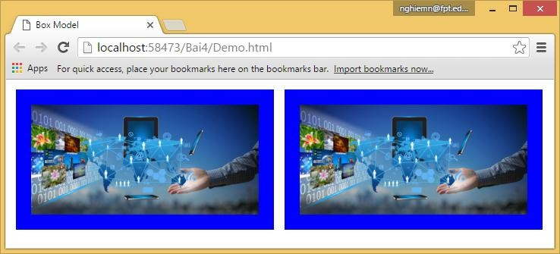
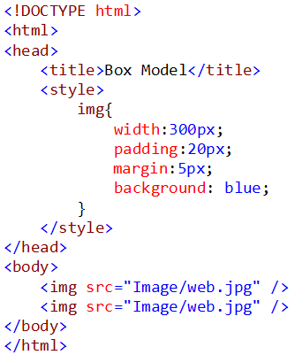

VÍ DỤ 1: BOX MODEL

Slide 9
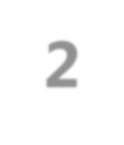

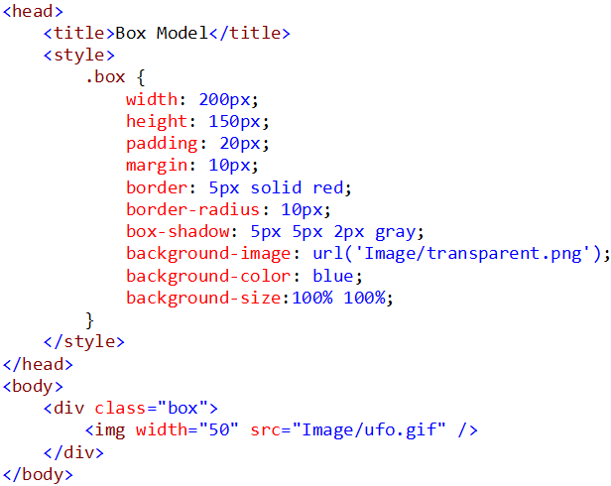
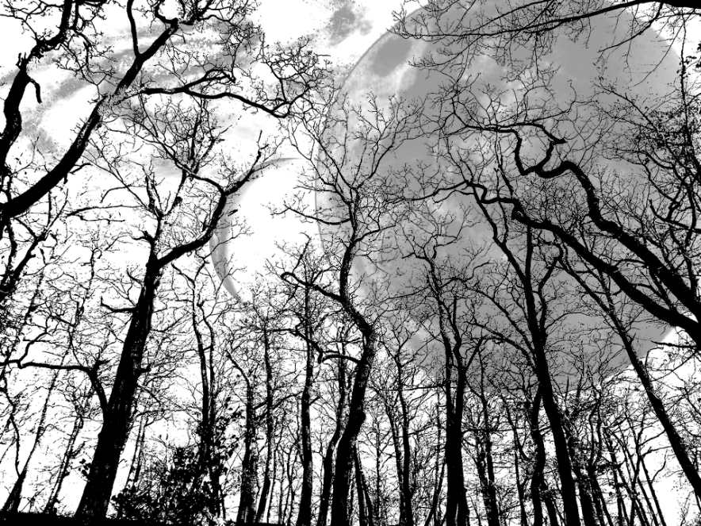
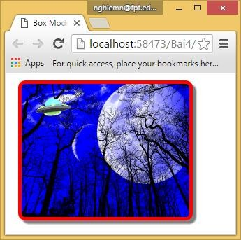

VÍ DỤ 2: BOX MODEL

Slide 10

Tìm hiểu các thông số mô hình hộp

Slide 11




TRẮC NGHIỆM

Slide 12












PADDING VÀ MARGIN
Bạn có thể định nghĩa cùng lúc nhiều phía hoặc từng phía riêng lẻ.
Định nghĩa padding cho nhiều phía
top
padding: <top> <right> <bottom> <left>
Ví dụ: padding: 5px 7px 9px 11px;
padding: <top-bottom> <right-left>
Ví dụ: padding: 5px 7px;
padding: <top-right-bottom-left>
Ví dụ: padding: 5px;
padding margin
Nội dung
left
right
Định nghĩa padding riêng lẻ cho từng phía
bottom
padding-top: <top>;
padding-left: <left>;
padding-right: <right>;
padding-bottom: <bottom>;

Slide 13


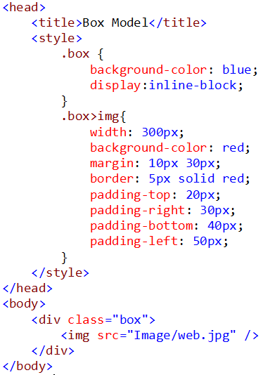

VÍ DỤ VỀ PADDING VÀ MARGIN

Slide 14

BORDER
Định nghĩa cả 4 đƣờng bao xung quanh
Cú pháp
border: <width> <style> <color>;
Trong đó:
<width>: là độ dày đƣờng bao
<style>: kiểu đƣờng bao (solid, double, dotted, dashed…)
<color>: màu đƣờng bao
Thứ tự các giá trị của thuộc tính border không quan trọng.
Ví dụ
border: 5px double red;
Bạn cũng có thể sử dụng border-width, border-style, border-color để định nghĩa giá trị từng thuộc tính riêng.
Ví dụ:
border-width: 5px;
border-style: double;
border-color: red;

Slide 15
BORDER
Định nghĩa từng đƣờng bao riêng lẻ
Cú pháp 2:
border-top
border-top: <width> <style> <color>;
border-right: <width> <style> <color>;
border-bottom: <width> <style> <color>;
border-left: <width> <style> <color>;
Ví dụ
border-top: 5px dotted red;
border-left
border-right
border-bottom
Bạn cũng có thể định nghĩa giá trị từng thuộc tính riêng lẻ.
border-<top|left|right|bottom>-width: <width>
border-<top|left|right|bottom>-style: <style>
border-<top|left|right|bottom>-color: <color>
Ví dụ:
border-top-width: 5px;
border-top-style: dotted;
border-top-color: red;

Slide 16

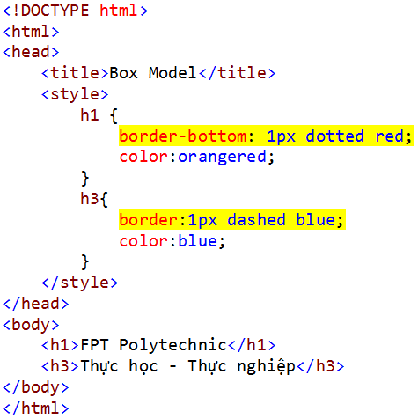
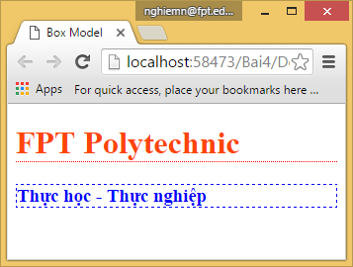
VÍ DỤ VỀ BORDER

Slide 17



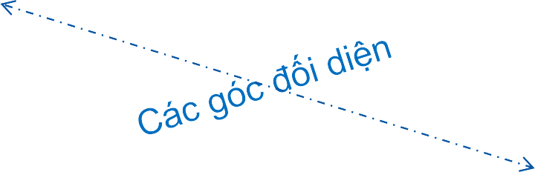

BORDER-RADIUS
Bo tròn 4 góc cùng lúc
border-radius: <top-left> <top-right> <bottom-right> <bottom-left>;
Bo cả 4 góc với bán kính các góc khác nhau.
Ví dụ: border-radius: 30px 30px 30px 30px;
border-radius: <top-left> <top-right> <bottom-right>;
Bo cả 4 góc. Trong đó <bottom-left> giống góc đối diện <top-right>
border-radius: <top-left> <top-right>;
Bo cả 4 góc. Trong đó <bottom-left>, <bottom-left> giống các góc đối diện <top-right>,
<top-left>
border-radius: <top-left>;
top-left top-right
Bo cả 4 góc với bán kính góc là <top-left>
bottom-left
bottom-right

Slide 18

BORDER-RADIUS
Bo tròn từng góc riêng lẻ
border-top-left-radius: <top-left>;
Bo góc trên bên trái.
border-top-right-radius: <top-right>;
Bo góc trên bên phải.
border-bottom-right-radius: <bottom-right>;
Bo góc dƣới bên phải.
border-bottom-left-radius: <bottom-left>;
Bo góc dƣới bên trái.
Ví dụ
border-top-left-radius: 20px;
border-bottom-right-radius: 20px;

Slide 19



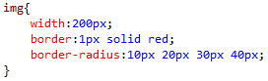
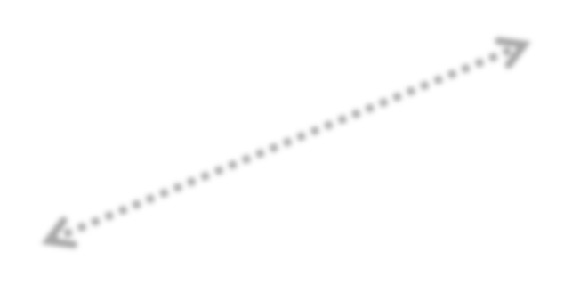

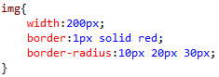
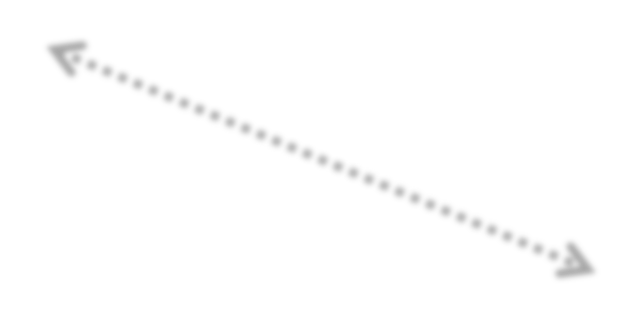
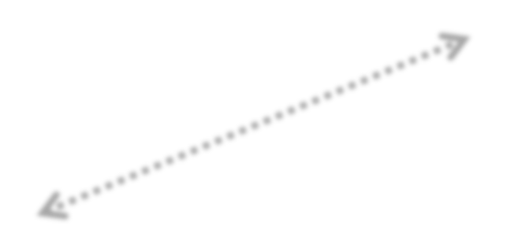

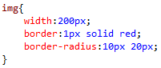
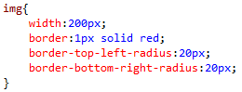
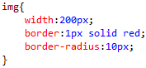
VÍ DỤ VỀ BO GÓC

Slide 20
Padding
Margin
Border
Border-Radius

Slide 21
TRẮC NGHIỆM

Slide 22


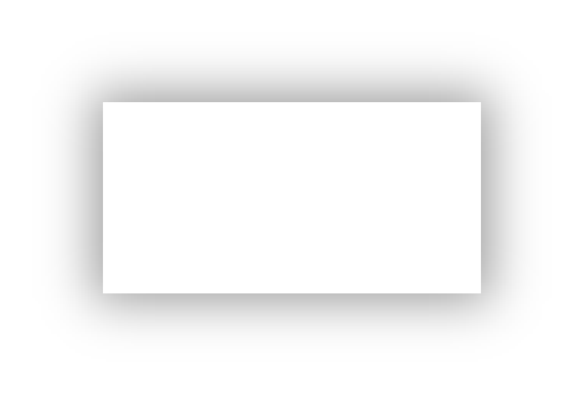



BOX-SHADOW
Box-shadow là thuộc tính css đƣợc sử dụng để làm bóng cho hộp
box-shadow: [inset] <x> <y> <length> <color>;
[inset]: Nếu có inset sẽ tạo bóng bên trong
<x>: độ lệch bóng theo hƣớng ngang
<y>: độ lệch bóng theo hƣớng đứng
<length>: độ dày của bóng
<color>: màu bóng
Nếu <x> và <y> là 0 thì sẽ cho bóng nhòe
Bóng rơi
Bóng nhòe
Ví dụ
box-shadow: 5px -5px 10px red;
Bóng bên trong

Slide 23


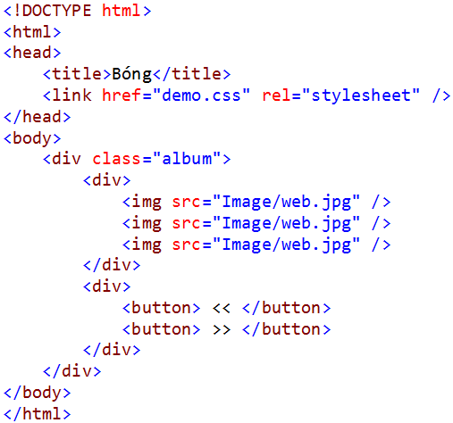
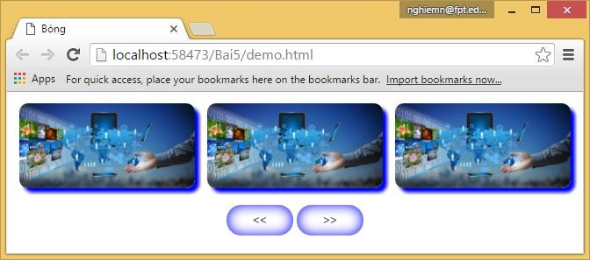
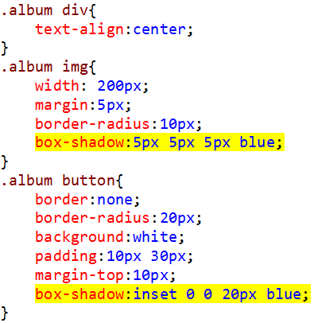
VÍ DỤ: BOX-SHADOW

Slide 24

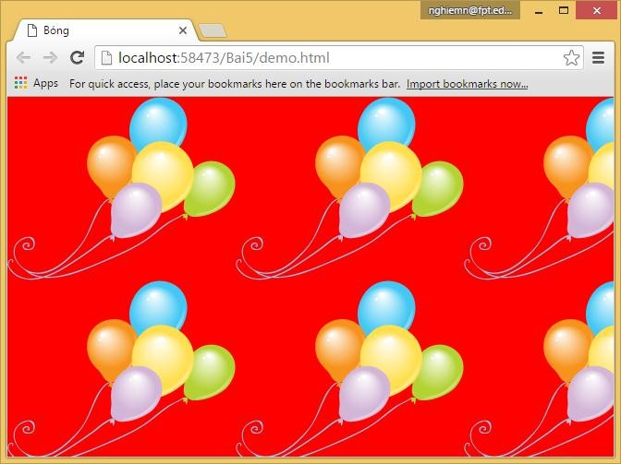
BACKGROUND
Nền của hộp gồm màu nền và ảnh nền.
background-color
Màu nền
background-image
Ảnh nền
background-repeat
Chế độ lặp ảnh nền
background-size
Kích thƣớc ảnh nền
background-position
Vị trí đặt ảnh nền
background-attachment
Chế độ cuộn ảnh nền

Slide 25

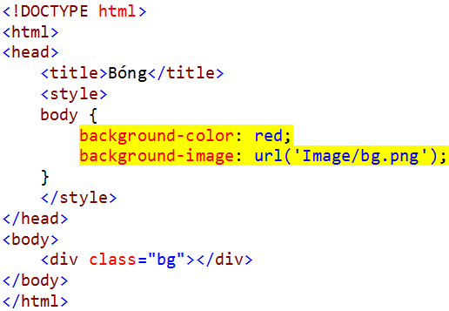

VÍ DỤ BACKGROUND

Slide 26

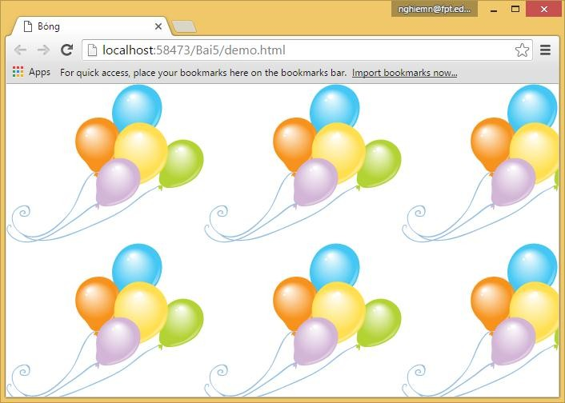
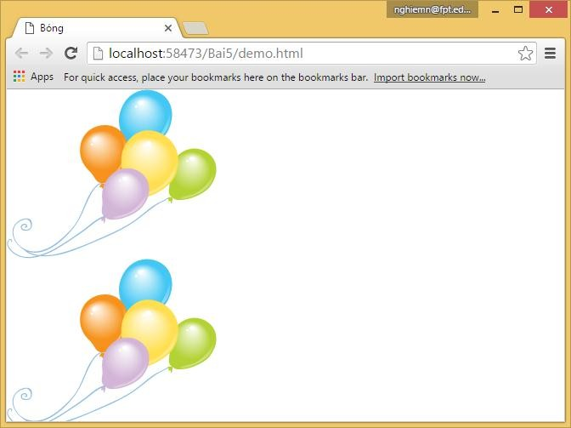
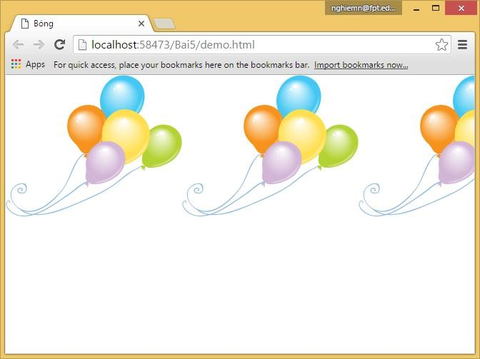
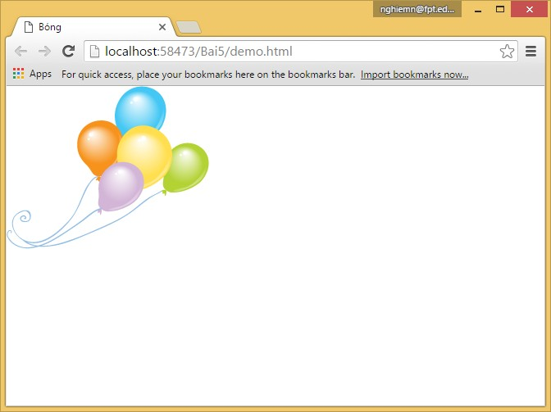
BACKGROUND-REPEAT
background-image: url('Image/bg.png');
background-repeat:repeat;
background-image: url('Image/bg.png');
background-repeat:repeat-y;
background-image: url('Image/bg.png');
background-repeat:repeat-x;
background-image: url('Image/bg.png');
background-repeat:no-repeat;

Slide 27

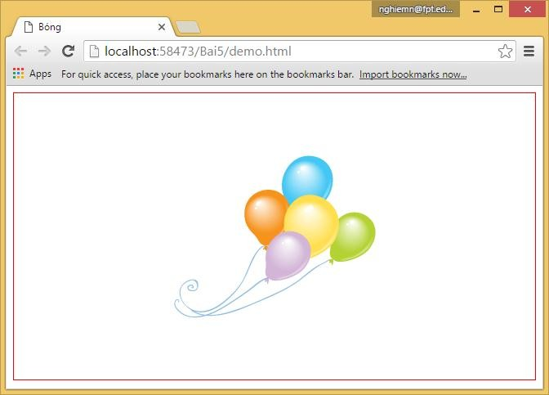
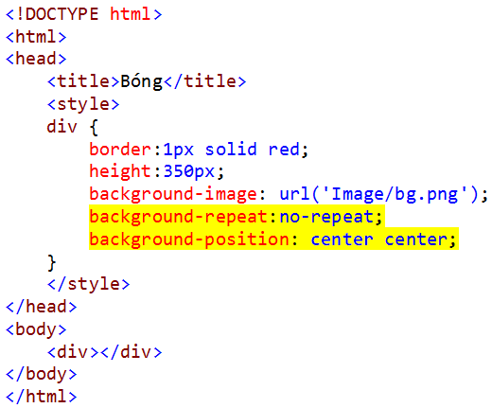
BACKGROUND-POSITION
top left
top center
top right
center left
center center
center right
bottom left
bottom center
bottom right

Slide 28

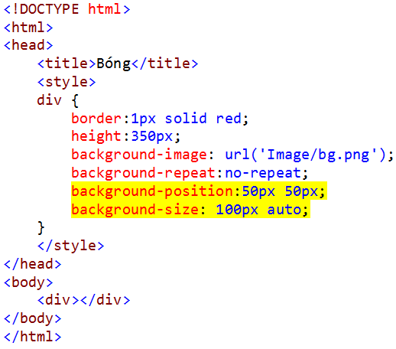
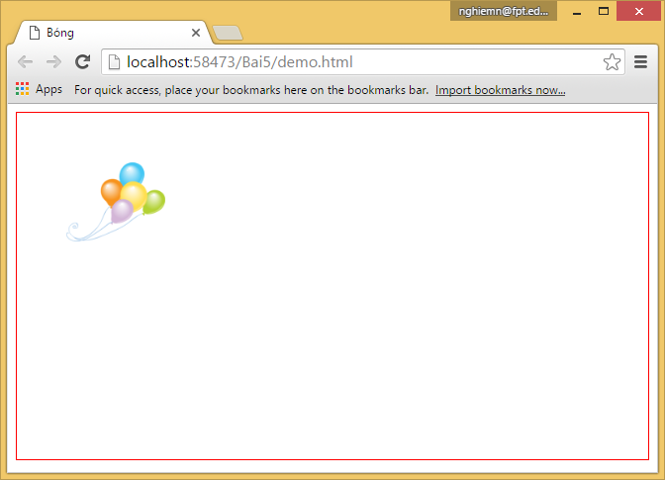
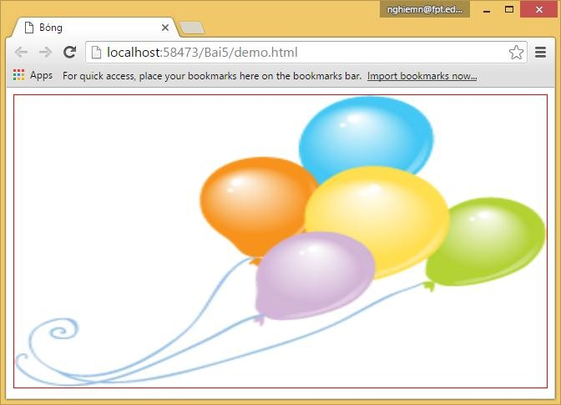
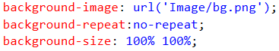
BACKGROUND-SIZE

Slide 29
Bóng
Nền

Slide 30
TRẮC NGHIỆM

Slide 31
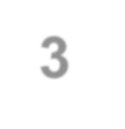





BÀI 3 (PHẦN II):
BOX MODEL VÀ LAYOUT
WEB1013 – XÂY DỰNG TRANG WEB
THIẾT KẾ LAYOUT

Slide 32




THIẾT KẾ LAYOUT

Slide 33








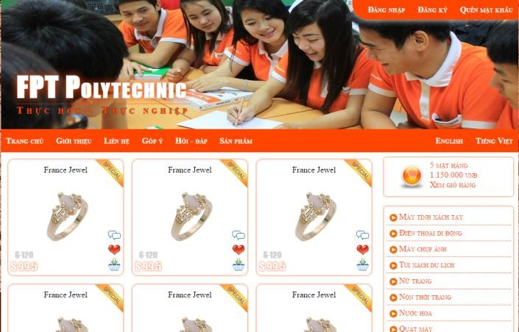
LAYOUT LÀ GÌ?
Layout có thể hiểu đơn giản là bố cục của trang web (cách sắp xếp,
trình bày nội dung trên trang web).
Template là bộ khung giao diện mẫu đƣợc dùng chung cho một số trang web trong website

Slide 34




THIẾT KẾ LAYOUT
Các thẻ trong HTML5 thƣờng đƣợc sử dụng để thiết kế layout gồm
<header>
<header>: phần đầu
<nav>: phần menu
<article>: phần nội dung
<aside>: cạnh bên
<footer>: phần chân
<section>: một phần
<nav>
<article>
<aside>
<footer>

Slide 35






THUỘC TÍNH CSS DÙNG TRONG THIẾT KẾ LAYOUT
Các thẻ HTML5 chỉ nói lên ý nghĩa của các vùng, thực chất nó nhƣ
<div>.
Để bố trí chúng trên cùng một hàng phải sử dụng thuộc tính css chuyên dụng cho thiết kế layout là float và clear
float: <left hoặc right>
Thả nổi hộp bên trái (left) hoặc bên phải (right)
clear: <left, right hoặc both>
Xóa bỏ chế độ thả nổi bên trái (left), phải (right) hoặc cả 2 bên (both)
Chú ý: khi thả nổi một hộp thì các hộp tiếp sau sẽ tự động thả nổi theo hƣớng của hộp trƣớc. Để bỏ thả nổi, phải sử dụng clear.

Slide 36

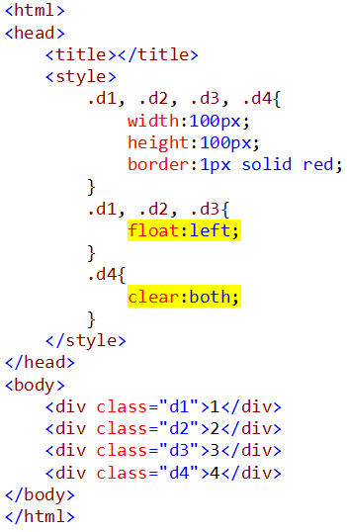
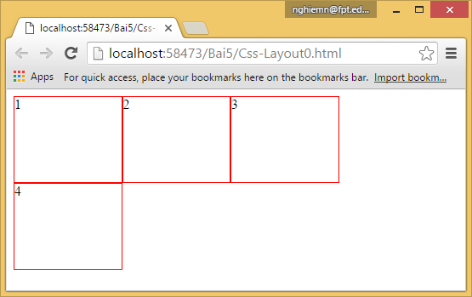
THUỘC TÍNH CSS THIẾT KẾ LAYOUT

Slide 37
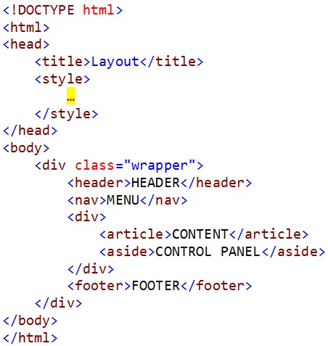
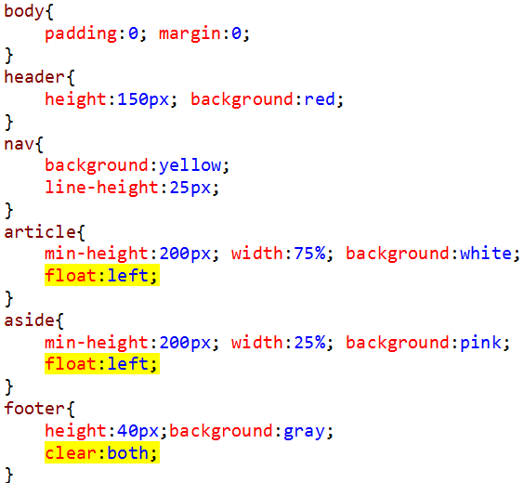
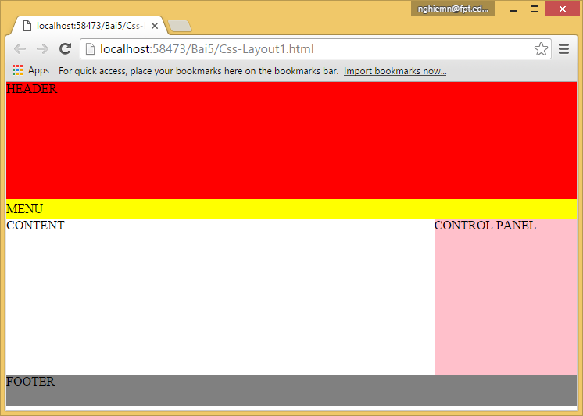
THIẾT KẾ LAYOUT
float:left float:left
clear:both

Slide 38
Tìm hiểu float, clear
Thiết kế layout

Slide 39
TRẮC NGHIỆM

Slide 40




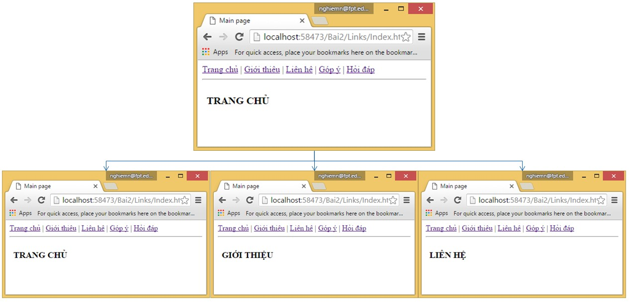
CỬA SỔ CON

Slide 41







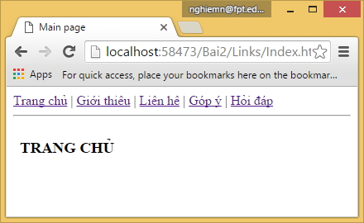










LIÊN KẾT ĐẾN CỬA SỔ CON
MENU
CỬA SỔ CON

Slide 42










VÍ DỤ VỀ CỬA SỔ CON
Tên cửa sổ con
Cửa sổ con

Slide 43

LIÊN KẾT ĐẾN CỦA SỔ CON
<iframe> đƣợc sử dụng để tạo cửa sổ con và chứa một trang web
khác trong đó
<iframe> có các thuộc tính thƣờng sử dụng sau
@src=“url”: địa chỉ trang web đƣợc nhúng
@name=“<tên>”: tên cửa sổ con
@frameborder: “?px” độ dày đƣờng bao
@scrolling=“yes|no|auto”: đặt chế độ thanh cuộn
Yes: luôn luôn xuất hiện thanh cuộn
No: không bao giờ xuất hiện thanh cuộn, nội dung tràn sẽ bị che khuất
Auto: thanh cuộn chỉ xuất hiện khi nội dung tràn cửa sổ con

Slide 44




























TỔ CHỨC WEBSITE
INDEX.HTML HIỂN THỊ LÊN CỬA SỔ HIỆN TẠI
FAQ.HTML HIỂN THỊ
LÊN CỬA SỔ @NAME=“_PAGE”

Slide 45
Hiện thực hóa 2 slide trƣớc để tổ chức website
Định nghĩa CSS cho iframe chế độ rộng toàn màn hình và cao tối thiểu

Slide 46
TRẮC NGHIỆM

Slide 47










































TÓM TẮT BÀI HỌC
MÔ HÌNH HỘP
KÍCH THƢỚC
ĐƢỜNG BAO
LỀ
KHOẢNG ĐỆM
NỀN
BO GÓC
BÓNG
THIẾT KẾ LAYOUT
CƠ CHÉ THẢ NỔI,
BỎ THẢ NỔI
☑CỬA SỔ CON

Slide 48





